Slide 1


CHÀO MỪNG CÁC EM
tự nhiên xã hội lớp 2
Giáo viên :NguyễN Văn Lợi

Slide 2

Thứ hai, ngày 07 tháng 10 năm 2024
Tự nhiên và xã hội
KHỞI ĐỘNG
Cùng bài cả nhà thương nhau

Slide 3
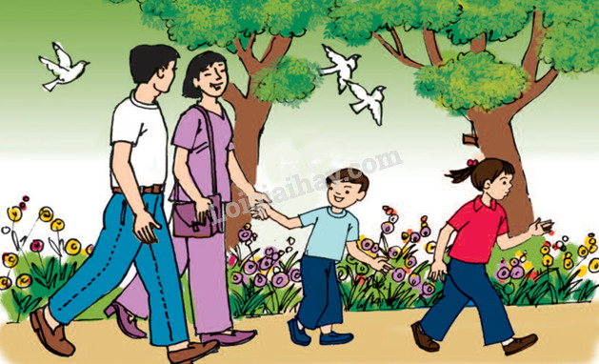
Thứ hai, ngày 07 tháng 10 năm 2024
Tự nhiên và xã hội
Gia đình hai thế hệ là gia đình gồm bố mẹ và các con. Trong đó: thế hệ thứ nhất là bố mẹ, thế hệ thứ hai là các con trong gia đình.
Gia đình bạn Hoa có hai thế hệ, Mỗi thế hệ có cha mẹ và các con
Em hiểu thế nào là gia đình hai thế hệ ?
Gia đình bạn Hoa có mấy thế hệ? Mỗi thế hệ có những ai?

Slide 4
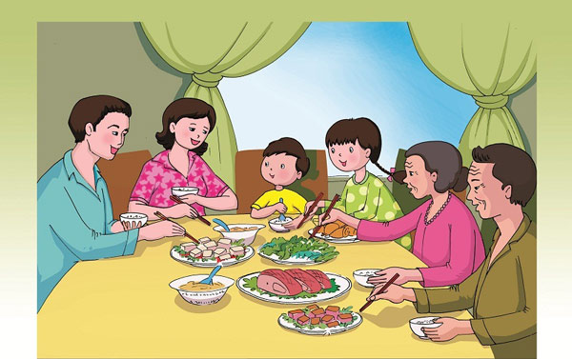
Thứ hai, ngày 07 tháng 10 năm 2024
Tự nhiên và xã hội
Gia đình 3 thế hệ gồm ông bà, bố mẹ, các con. Thế hệ thứ nhất là ông bà, thế hệ thứ hai là bố mẹ, thế hệ thứ ba là chị em Hoà.
Gia đình bạn An có mấy thế hệ? Mỗi thế hệ có những ai?
Gia đình bạn An có ba thế hệ, mỗi thế hệ có ông bà, cha mẹ và các con
Em hiểu thế nào là gia đình ba thế hệ ?

Slide 5
Thứ hai, ngày 07 tháng 10 năm 2024
Tự nhiên và xã hội
bài 5 : ÔN TẬP CHỦ ĐỀ GIA ĐÌNH
Hoạt động 1: Giới thiệu về gia đình của em
+ Gia đình em có mấy thế hệ? hãy giới thiệu các thành viên trong gia đình em?
+ Em sẽ làm gì để thể hiện sự quan tâm, yêu thương giữa các thế hệ trong gia đình của mình?
Con cháu cần phải yêu quý và quan tâm đến ông bà, cha mẹ vì đó là những thế hệ đã sinh ra và nuôi dưỡng chúng ta.

Slide 6
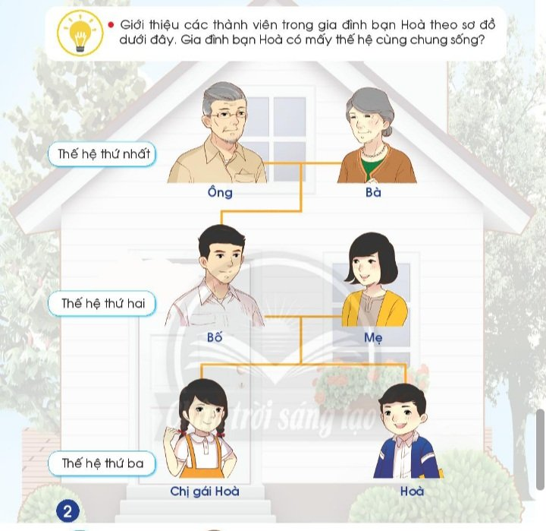
Thứ hai, ngày 07 tháng 10 năm 2024
Tự nhiên và xã hội
bài 5 : ÔN TẬP CHỦ ĐỀ GIA ĐÌNH
Hoạt động 1: Giới thiệu về gia đình của em
Trong mỗi gia đình có thể có hai thế hệ, ba thế hệ hoặc bốn thế hệ thuộc nhiều lứa tuổi khác nhau cùng chung sống. Mọi người trong gia đình cùng quan tâm, yêu thương nhau bằng những việc làm cụ thể.

Slide 7

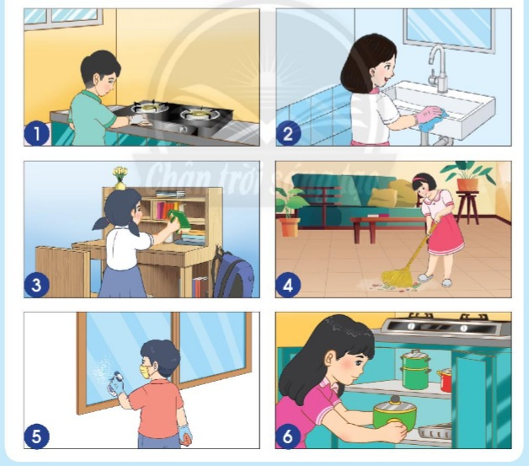
Thứ hai, ngày 07 tháng 10 năm 2024
Tự nhiên và xã hội
bài 5 : ÔN TẬP CHỦ ĐỀ GIA ĐÌNH
Hoạt động 2: Quan sát và thảo luận
Thảo luận nhóm 4
+ Các bạn nhỏ trong hình đang làm gì?
+ Các việc làm đó có ích lợi gì?
+ Em đã thực hiện việc làm đó như thế nào?

Slide 8
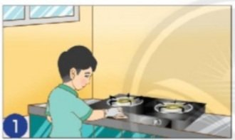
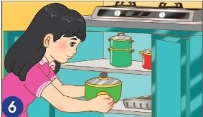
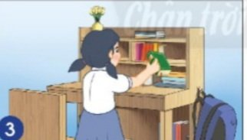
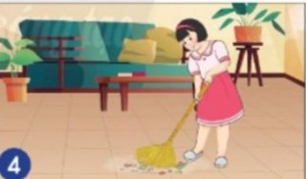
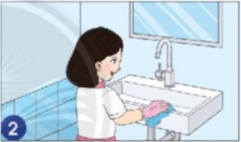
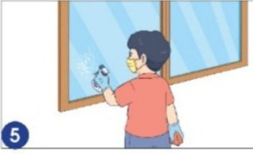
Thứ hai, ngày 07 tháng 10 năm 2024
Tự nhiên và xã hội
bài 5 : ÔN TẬP CHỦ ĐỀ GIA ĐÌNH
Hoạt động 2: Quan sát và thảo luận
+ Bạn nhỏ trong hình đang làm gì?
+ Việc làm đó có ích lợi gì?
+ Em đã thực hiện việc làm đó như thế nào?
Em sắp xếp đồ dùng và giữ vệ sinh ngôi nhà luôn sạch sẽ.

Slide 9







TRẠM XE BUÝT
PLAY

Slide 10

Cha của cha là:
Ông nội
RIGHT/ĐÚNG
WRONG/SAI

Slide 11


Cha của mẹ là:
Ông ngoại
RIGHT/ĐÚNG
WRONG/SAI

Slide 12

Mẹ của cha là:
Bà nội
RIGHT/ĐÚNG
WRONG/SAI

Slide 13


Mẹ của mẹ là:
Bà ngoại
RIGHT/ĐÚNG
WRONG/SAI

Slide 14
Gia đình hai thế hệ gồm :
Cha mẹ, các con
RIGHT/ĐÚNG
WRONG/SAI

Slide 15
Gia đình ba thế hệ gồm :
Ông bà, cha mẹ, các con
RIGHT/ĐÚNG
WRONG/SAI

Slide 16

Thứ tư, ngày 07 tháng 12 năm 2022
tự nhiên và xã hội
bài 5 : ÔN TẬP CHỦ ĐỀ GIA ĐÌNH
 - Chuẩn bị : đầy đủ đồ dùng cho tiết sau.

Slide 17

CHÀO TẠM BIỆT
CÁC EM

